Slide 1
Clothes
Viczián Dániel és Rácz-Valach Nándor
2021.
BSZC Nemes Tihamér Technikum és Kollégium

Slide 2
Tartalomjegyzék
Fejlesztői környezet ismertetése
Utasítások a játék első pályáján
Játék használati útmutatója
Tesztelési tervek
Továbbfejlesztési tervek
Fejlesztők

Slide 3
Fejlesztői környezet ismertetése
MIT App Inventor
GitHub
Trello

Slide 4
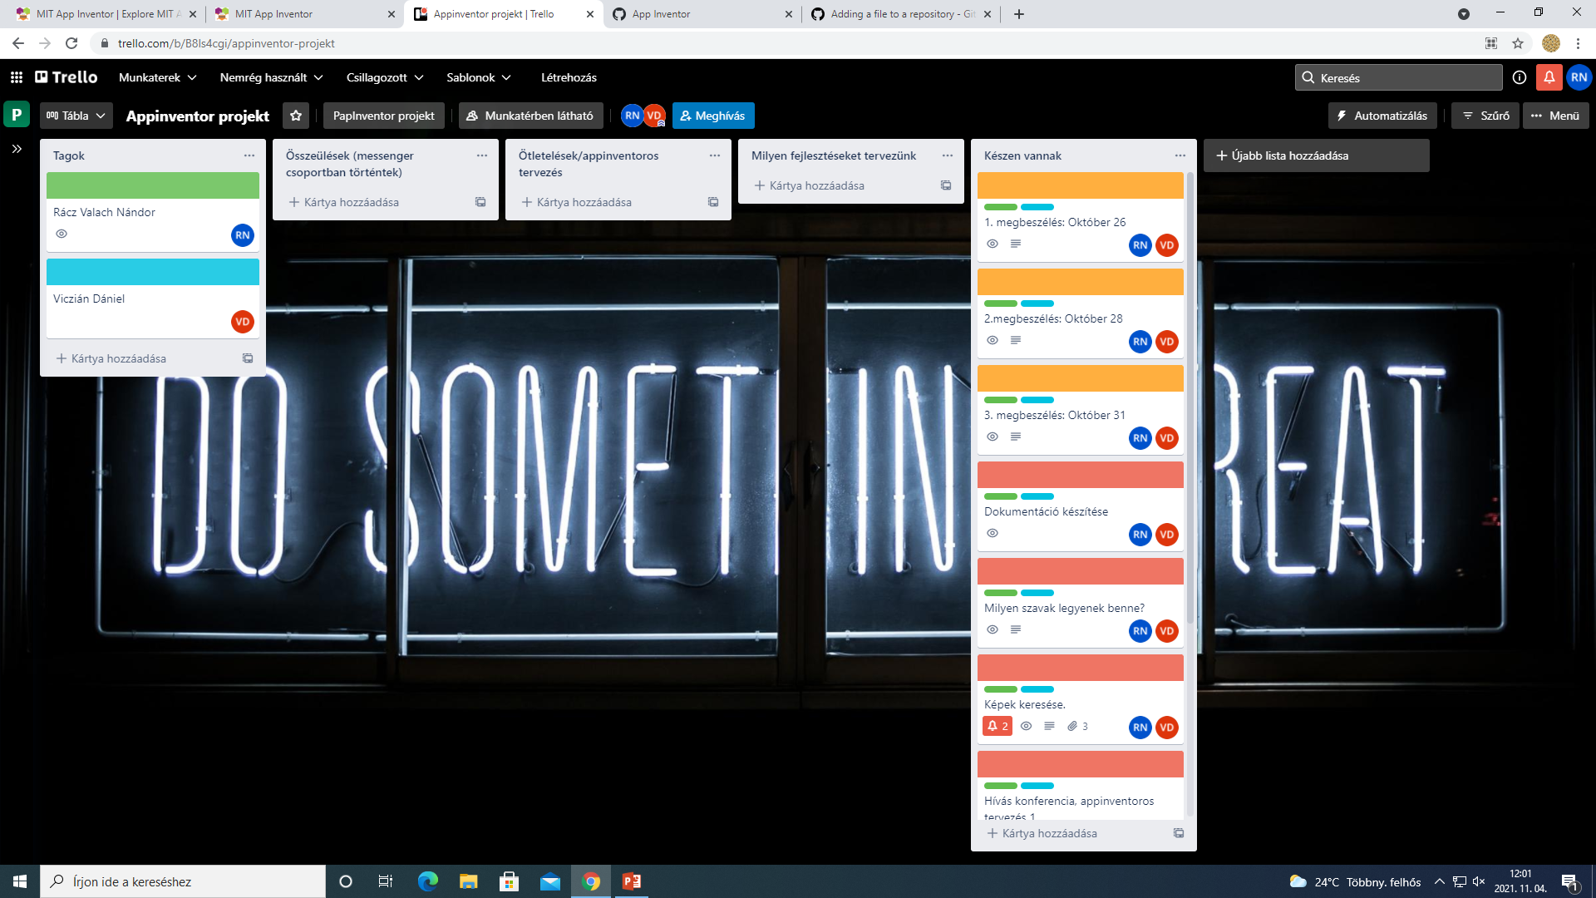

Slide 5
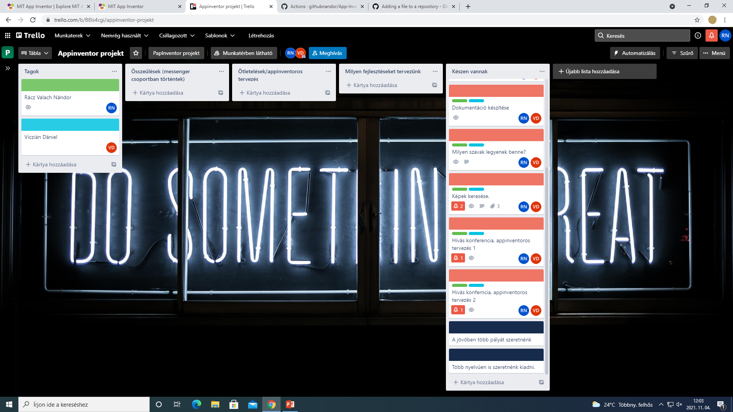

Slide 6
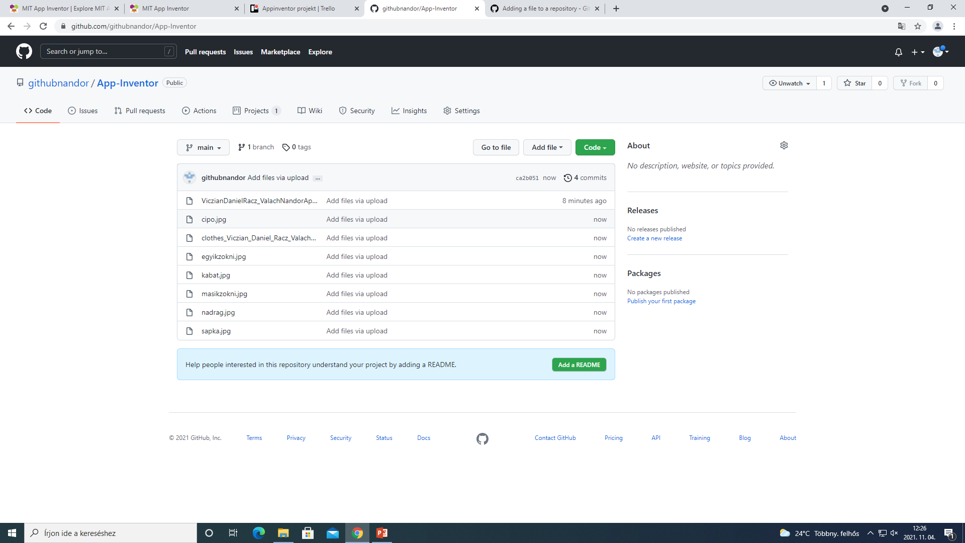

Slide 7
Utasítások a játék első pályáján
Nyomj rá a megfelelő képekre (2)!
Ha helyesen oldottad meg a feladatot, 2 zöld blokk fog felvillanni a képek felett.
Csak akkor lépj tovább, ha mindkét blokk zölden világít.

Slide 8
Játék használati útmutatója
Kisiskolás gyermekeknek tervezve
Angol nyelv fejlesztése
Ruhadarabok
Rákattint a képekre
8 pálya
8. pálya végén az 1. pályára dob vissza
Helyes megoldás, következő pálya

Slide 9
Tesztelési tervek
Munkafüzetek, tankönyvek
Szülői segítség
Alapvető magyar nyelvű tudás
Kisiskolás rokonok, barátok

Slide 10
Továbbfejlesztési tervek
Több pálya, több kifejezés
iOS
Linux
Windows

Slide 11
Fejlesztők
Viczián Dániel – danikaaa@gmail.com
Rácz-Valach Nándor – nandikaaa@gmail.com
GitHub - https://github.com/githubnandor/App-Inventor.git
Trello - https://trello.com/b/B8ls4cgi/appinventor-projekt
MIT App Inventor - http://ai2.appinventor.mit.edu/#6168804760879104

